Slide 1
Notes:
Cum să-ți împlinești cele mai profunde dorințe

Slide 2
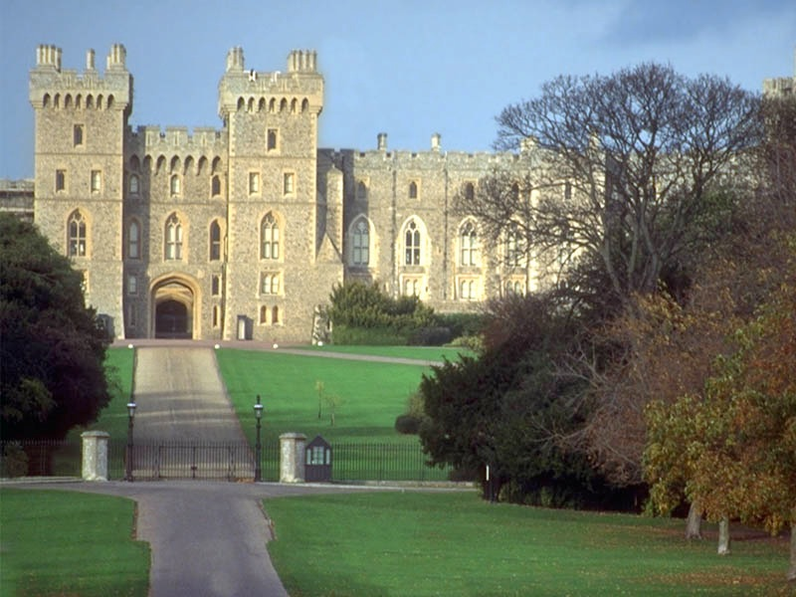
Notes:
Se povestește despre renumitul biolog britanic, Thomas Huxley, că a ajuns, într-o zi, cu întârziere într-un oraș în care trebuia să țină o conferință. Imediat sări într-o trăsură și strigă la birjar: “Dă-i bice, birjar!”

Slide 3
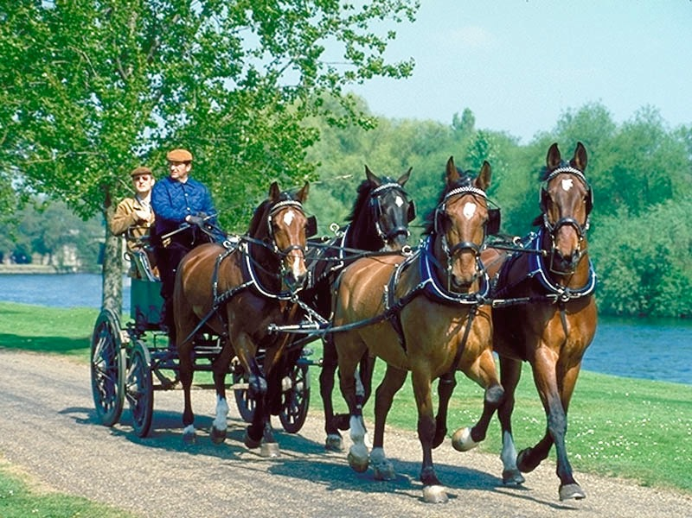
Notes:
Birjarul scoase biciul imediat și trăsura începu să se gonească sălbatic pe străzile denivelate. Extenuat, Huxley s-a așezat ușurat pe banchetă pentru o clipă, când dintr-o dată sări în picioare speria și strigă la birjar: “Stai! Știi unde vreau să merg?” “Nu, domnia voastră!” răspunse birjarul, “dar mergem cât de repede posibil.”

Slide 4
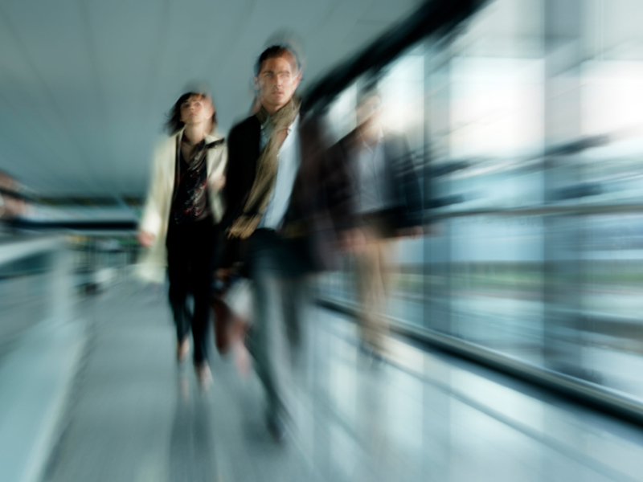
Notes:
O mulțime de oameni aleargă de colo-colo în zilele noastre. Foarte multe lucruri se întâmplă în viețile lor. Întotdeauna se grăbesc undeva. Dar adevărul este că majoritatea nu prea știu unde merg; nu știu în ce direcție se îndreaptă viețile lor.

Slide 5
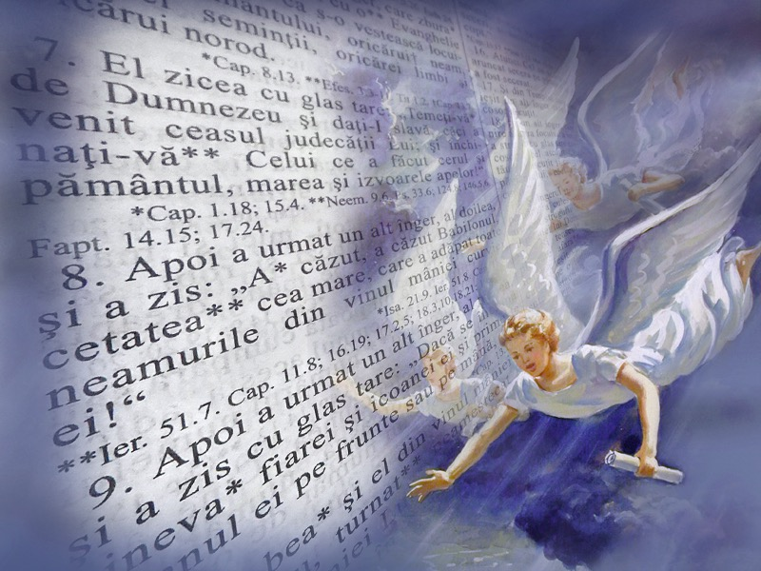
Notes:
Exact acesta este motivul pentru care Dumnezeu lansează apelul Său final din ultima carte a Bibliei, Apocalipsa. În capitolul 14, versetul 7, apostolul Ioan adresează următorul apel către lumea care așteaptă revenirea lui Isus:

Slide 6
Notes:
(Text: Apocalipsa 14:7)
... Temeţi-vă de Dumnezeu şi daţi-I slavă, căci a venit ceasul judecăţii Lui,

Slide 7
Notes:
şi închinaţi-vă Celui ce a făcut cerul şi pământul, marea şi izvoarele apelor!
Apocalipsa 14:7.

Slide 8
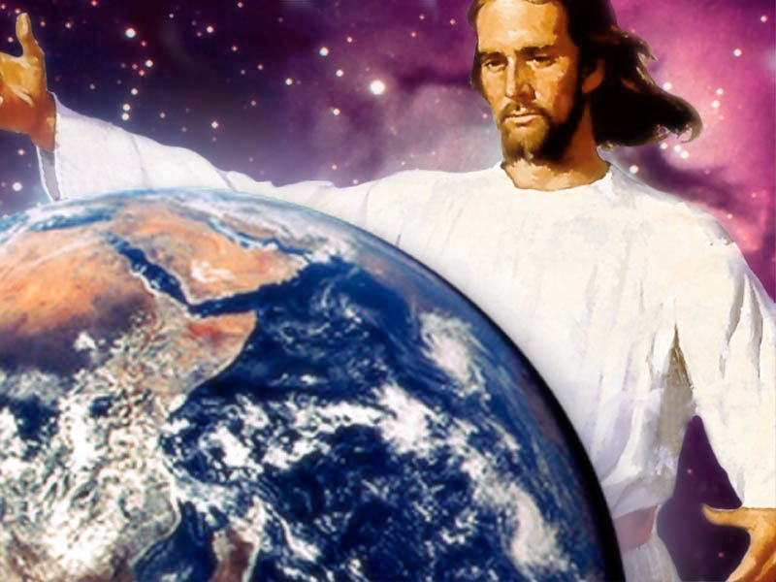
Notes:
Închinați-vă cui? Închinați-vă Celui ce a făcut cerurile și pământul.
Închinați-vă Creatorului tuturor lucrurilor.
Când înțelegem de ce ne aflăm noi aici – adică, faptul că am fost creați de un Dumnezeu iubitor – începem să înțelegem de ce ne aflăm aici și încotro mergem.

Slide 9
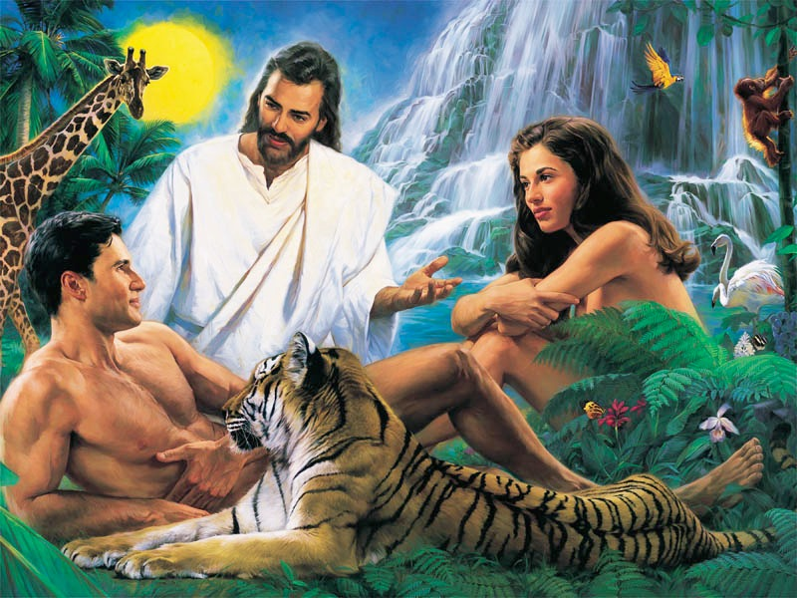
Notes:
Știai că Dumnezeu ne-a dat un simbol al lucrării Sale de Creator?
El ne-a dat un lucru care ne aduce aminte în fiecare săptămână că El ne-a creat.

Slide 10
Notes:
De fapt, El ne-a dărut acest memorial săptămânal chiar la sfârșitul săptămânii Creațiunii.
Dar aproape toată lumea a uitat care este acest memorial.

Slide 11
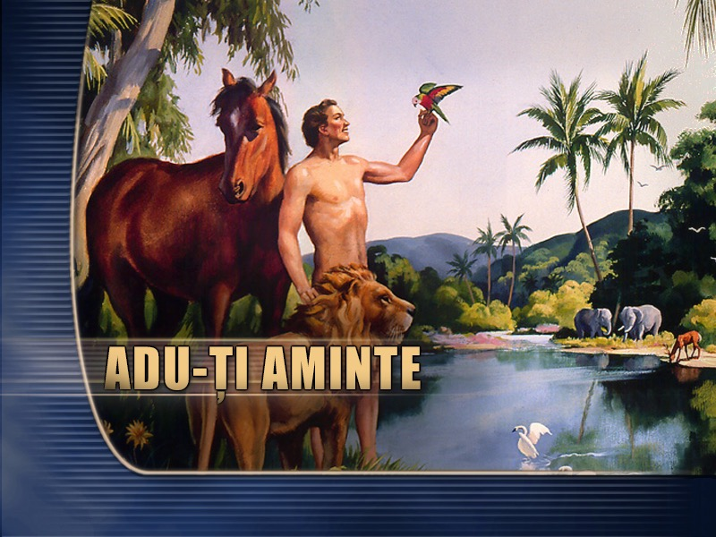
Notes:
Dumnezeu spune acestei lumi care a uitat: Adu-ți aminte, adu-ți aminte că Eu sunt Creatorul. Și pentru a te ajuta să îți aduci aminte, ți-am dat un semn, un simbol!”

Slide 12
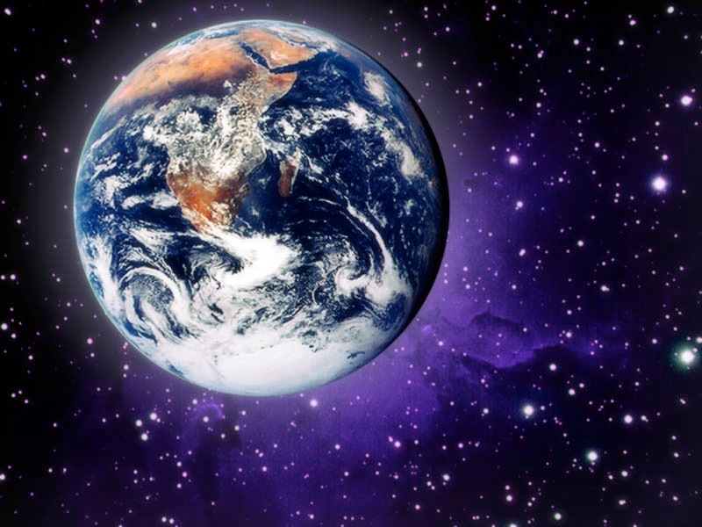
Notes:
Dar poate te întrebi: “Care este acest semn sau simbol care ne aduce aminte că Dumnezeu ne-a creat?”
Pentru a descoperi răspunsul trebuie să ne întoarcem la început pentru a vedea cum a creat Dumnezeu lumea în șase zile.

Slide 13
Notes:
(Text: Psalmi 33:8, 9)
Ce creație minunată! Oare cum a făcut Dumnezeu totul atât de repede? Biblia ne dă răspunsul:Tot pământul să se teamă de Domnul! Toţi locuitorii lumii să tremure înaintea Lui!

Slide 14
Notes:
Căci el zice, şi se face; porunceşte, şi ce porunceşte ia fiinţă.
Psalmi 33:8, 9.

Slide 15
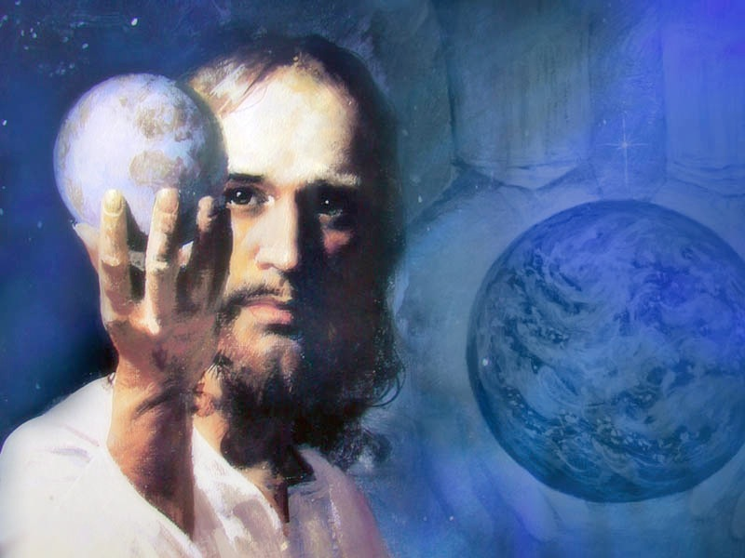
Notes:
Nu înțelegem exact cum, însă Dumnezeu a putut să aducă totul la existență prin cuvântul Său. Cuvântul lui Dumnezeu, oral sau scris în Biblie, are puterea de a creea.

Slide 16
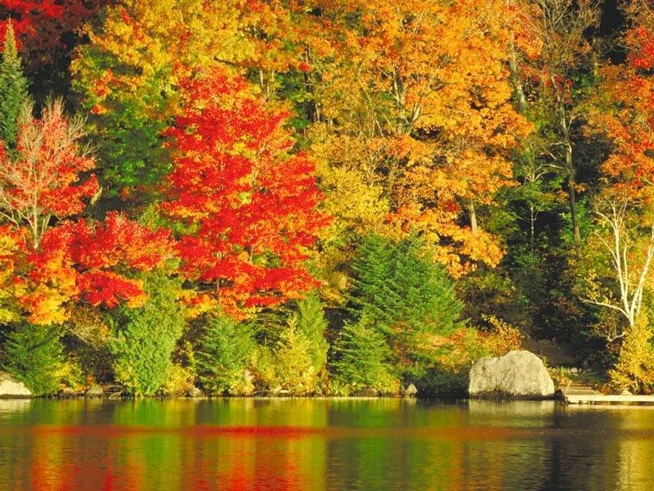
Notes:
În șase zile, Creatorul a adus toată lumea la existență, și a împodobit-o cu arbuști, copaci, flori și râuri.
Dar, cel mai important dintre toate, El a creat doi oameni desăvârșiți.

Slide 17
Notes:
(Text: Geneza 1:27)
Dumnezeu a făcut pe om după chipul Său, l-a făcut după chipul lui Dumnezeu ...
Geneza 1:27.
Câtă cinste! Oamenii au fost creați după chipul Făcătorului lor! Ei au fost creați pentru a stăpâni asupra pământului și a tot ceea ce era pe el!

Slide 18
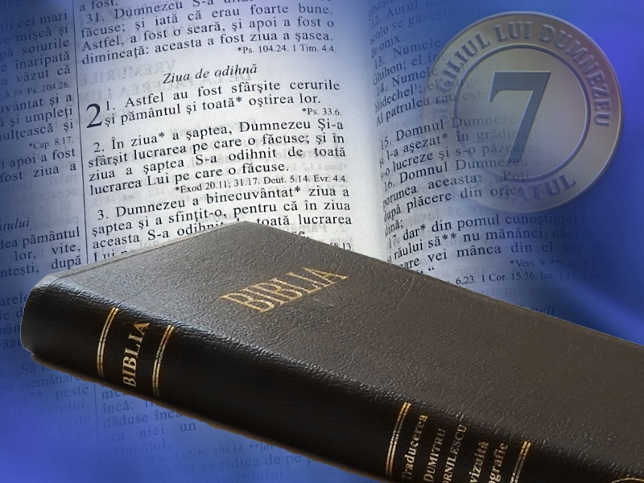
Notes:
Dar Dumnezeu nu-Și terminase lucrare!
El mai avea încă un lucru pe care voia să îl mai facă.
Observați cu atenție ce spune Biblia că s-a întâmplat ziua următoare – ce-a de-a șaptea zi a creațiunii:

Slide 19
Notes:
(Text: Geneza 2:2-3)
În ziua a şaptea, Dumnezeu Şi-a sfârşit lucrarea pe care o făcuse

Slide 20
Notes:
şi în ziua a şaptea S-a odihnit de toată lucrarea Lui pe care o făcuse.

Slide 21
Notes:
Dumnezeu a binecuvântat ziua a şaptea şi a sfinţit-o, pentru că în ziua aceasta S-a odihnit de toată lucrarea Lui pe care o zidise şi o făcuse.
Ce înseamnă lucrul acesta?

Slide 22
Notes:
A sfinți ceva înseamnă a pune deoparte acel lucru pentru o întrebuințare sfântă. Dumnezeu a separat Sabatul de toate celelalte zile.
Sabatul a fost pus deoparte ca sfânt, adică dedicat în totalitate lui Dumnezeu.
Dar poate că ne întrebăm: “Chiar Îi pasă lui Dumnezeu care zi este dedicată Lui? Nu sunt toate zilele la fel?”
Poate că următoarea ilustrație ne va ajuta să înțelegem mai bine.

Slide 23
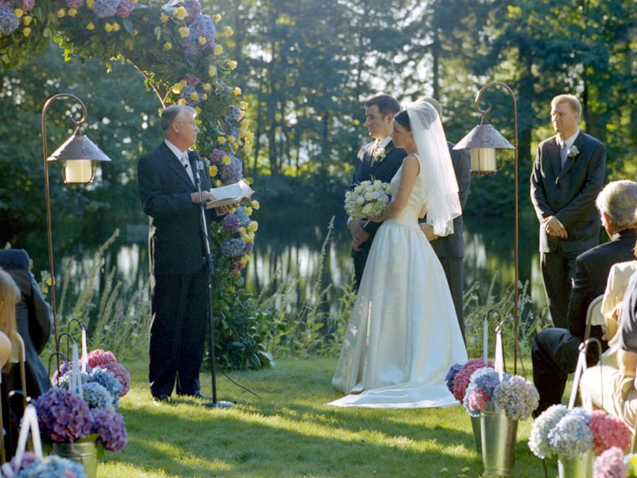
Notes:
La nuntă, o singură femeie este sfințită, sau pusă de o parte, pentru soțul ei.
Să presupunem că este ziua nunții tale.
Ești atât de fericit. Aștepți această zi de multă vreme.

Slide 24
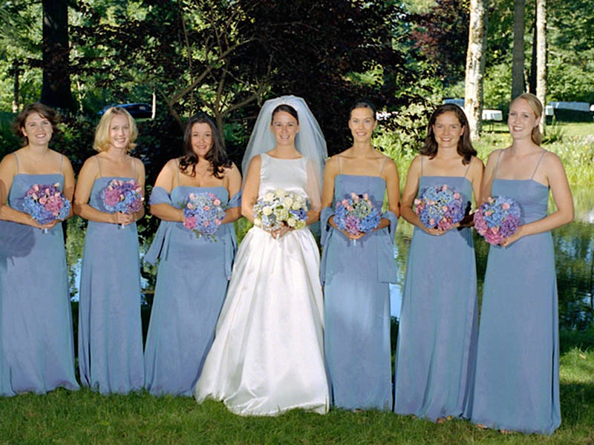
Notes:
Să mai presupunem că viitoarea ta soție are alte șase surori. În timpul ceremoniei, un barbat și o femeie își unesc destinele. Soția este de acum pusă deoparte. Ea nu mai este una din șapte. Ea este cea sfințită, cea pusă de o parte pentru soțul ei prin căsătorie.

Slide 25
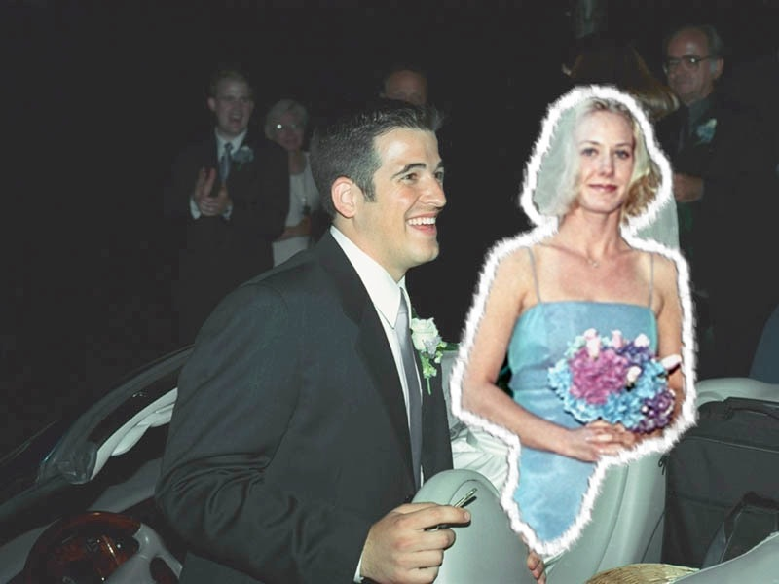
Notes:
Cum ar fi dacă, după nuntă, una din surorile soției tale ar spune: “La urma urmei, nu contează, toate suntem surori. Oricare dintre noi este la fel de bună ca cealaltă. Am putea face schimb între noi pentru luna de miere.”
Ce ai spune? E importantă diferența dintre ele?
Cu siguranță că da!
Ca soț vei spune: “Eu mi-am ales mireasa; ea a fost sfințită, pusă de o parte, dedicată mie.”
Tot așa și Dumnezeu a luat o zi normală, obisnuită, de 24 de ore – ziua a șaptea - și a sfințit-o și a dedicat-o pentru El.
Sabatul este o zi binecuvântată și sfințită. Numai un Dumnezeu sfânt poate face ca o zi să fie sfântă. Potrivit cuvântului lui Dumnezeu, numai ziua a șaptea a fost pusă de o parte ca ziua Sa cea sfântă.

Slide 26
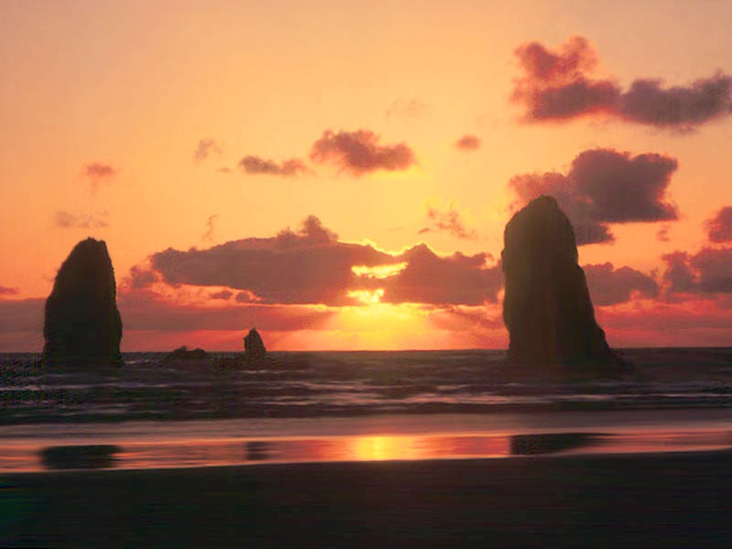
Notes:
Dumnezeu a dat Sabatul pentru ca noi să ne putem lua timp să ne aducem aminte de Creator.
Această zi trebuia să fie un timp sfânt când omul și Creatorul său aveau să își înnoiască, săptămână după săptămână, legâmântul mutual de dragoste și devotament.
În fiecare săptămână, omul trebuia să “își aducă aminte” că Dumnezeu a făcut cerul și pământul în șase zile și S-a odihnit în ziua a șaptea.

Slide 27
Notes:
Dar, pe măsură ce păcatul s-a răspândit tot mai mult pe pământ, omenirea a uitat de originea ei și de direcția în care se îndreaptă. Când acest lucru s-a întâmplat, ei au uitat și cum trebuia să trăiască.

Slide 28
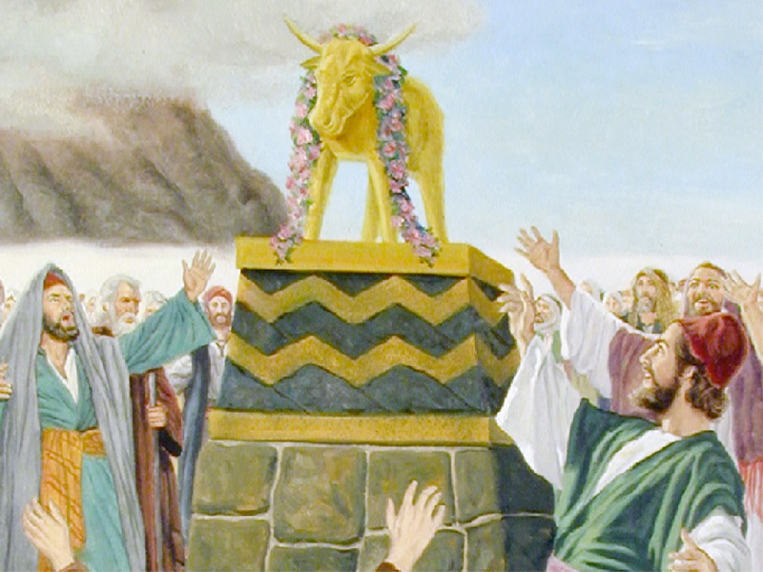
Notes:
Până la Moise, poporul Israel uitase aproape complet despre Dumnezeul lui.
Aproape toți erau se închinau la idolii făcuți de mâna omului.

Slide 29
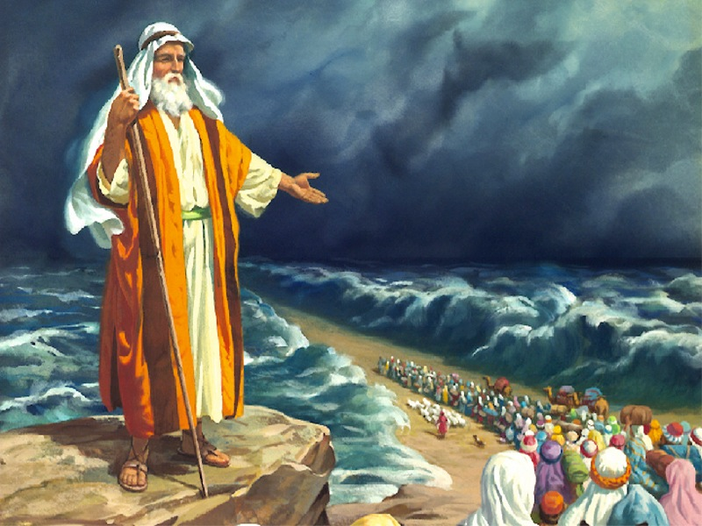
Notes:
Dumnezeu i-a eliberat, în mod miraculos, pe israeliți de dusmanii lor și i-a condus prin pustie pe drumul spre “țara făgăduinței.” În timp ce erau în pustie, Dumnezeu i-a învățat cum dorea El ca ei să păzească Sabatul zilei a șaptea. În același timp, El a avut grijă cu dragoste de toate nevoile lor.

Slide 30
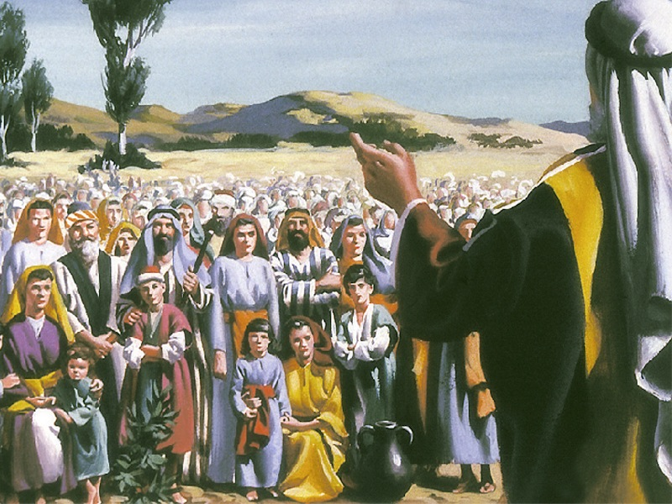
Notes:
Când au rămas fără mâncare în pustie, israeliții au început să cârtească și să se plângă.

Slide 31
Notes:
(Text: Exod 16:4, 5)
Domnul a zis lui Moise: “Iată că voi face să vă plouă pâine din ceruri.

Slide 32
Notes:
Poporul va ieşi afară şi va strânge cât îi trebuie pentru fiecare zi,

Slide 33
Notes:
ca să-l pun la încercare şi să văd dacă va umbla sau nu după Legea Mea.
Exod 16:4
“Pânea” de care se vorbește aici este numită și “mană.”

Slide 34
Notes:
În ziua a şasea, când vor pregăti ce au adus acasă,

Slide 35
Notes:
vor avea de două ori mai mult decât vor strânge în fiecare zi.
Exod 16:5

Slide 36
Notes:
Mana apărea noaptea în timp ce cădea roua. Dimineața, după ce roua se evapora, pământul era acoperit de mană.
Oamenii ieșeau și o adunau la primele ore ale dimineții, iar până la prânz mana dispărea.
Cu toate acestea, observați ce se întâmpla în ziua a șasea a săptămânii:

Slide 37
Notes:
(Text: Exod 16:21, 22)
Astfel, în toate dimineţile, fiecare strângea cât îi trebuia pentru hrană

Slide 38
Notes:
şi, când venea căldura soarelui, se topea.

Slide 39
Notes:
În ziua a şasea, au strâns hrană îndoit, şi anume doi omeri de fiecare.

Slide 40
Notes:
Toţi fruntaşii adunării au venit şi au spus lui Moise lucrul acesta.

Slide 41
Notes:
(Text: Exod 16:23)
Şi Moise le-a zis: “Domnul a poruncit aşa. Mâine este ziua de odihnă, Sabatul închinat Domnului;

Slide 42
Notes:
coaceţi ce aveţi de copt, fierbeţi ce aveţi de fiert şi păstraţi până a doua zi dimineaţa tot ce va rămâne!”
Exodus 16:21-23.

Slide 43
Notes:
(Text: Exod 16:25, 26)
Cu privire la ziua a șaptea, Moise a zis: “Mâncaţi-o azi, căci este ziua Sabatului; azi nu veţi găsi mană pe câmp.

Slide 44
Notes:
Veţi strânge timp de şase zile, dar în ziua a şaptea, care este Sabatul, nu va fi.”
Versetele 25, 26.

Slide 45
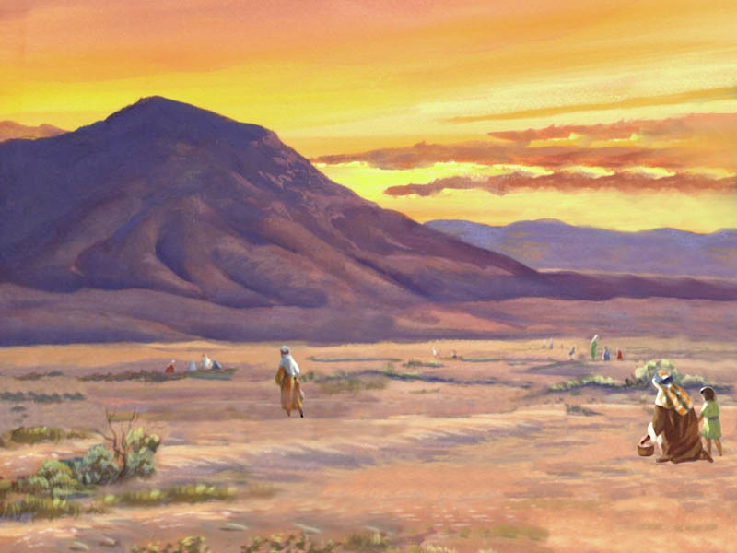
Notes:
Majoritatea poporului a făcut ceea ce Domnul poruncise, dar unii dintre ei au ieșit și în Sabat să adune mană. Observați ce a spus Dumnezeu despre asta:

Slide 46
Notes:
(Text: Exod 16:28-30)
Atunci, Domnul a zis lui Moise: “Până când aveţi de gând să nu păziţi poruncile şi legile Mele?

Slide 47
Notes:
Vedeţi că Domnul v-a dat Sabatul; de aceea vă dă în ziua a şasea hrană pentru două zile.

Slide 48
Notes:
Fiecare să rămână la locul lui şi, în ziua a şaptea, nimeni să nu iasă din locul în care se găseşte.”

Slide 49
Notes:
Şi poporul s-a odihnit în ziua a şaptea.
Exod 16:28-30.

Slide 50
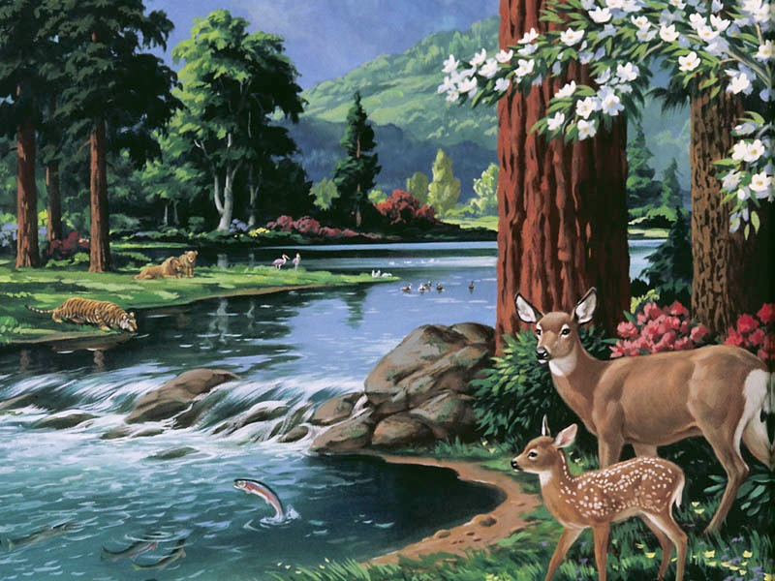
Notes:
Așadar, observăm că Sabatul a fost instituit la creațiune și păzit de poporul lui Dumnezeu înainte ca ei să ajungă la Sinai, unde Dumnezeu le-a dat cele zece porunci.
Când Dumnezeu S-a arătat lui Moise pe muntele Sinai, El i-a dat un mesaj pe care Moise trebuia să îl împărtășească întregului popor:

Slide 51
Notes:
(Text: Exod 19:5, 6)
Acum, dacă veţi asculta glasul Meu şi dacă veţi păzi legământul Meu,

Slide 52
Notes:
veţi fi ai Mei dintre toate popoarele, căci tot pământul este al Meu;

Slide 53
Notes:
Îmi veţi fi o împărăţie de preoţi şi un neam sfânt.

Slide 54
Notes:
Acestea sunt cuvintele pe care le vei spune copiilor lui Israel.
Exod 19:5, 6.

Slide 55
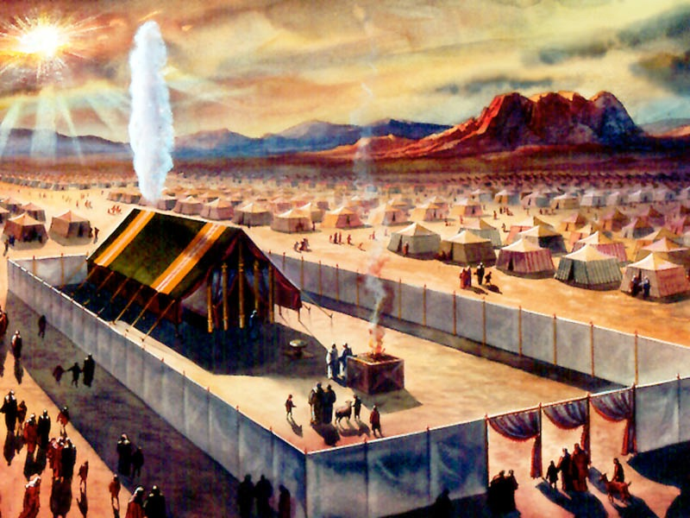
Notes:
Dumnezeu a făcut această ofertă foarte avantajoasă poporului Său. Dacă ei aveau să asculte de legile și poruncile sale, ei aveau să fie un popor ales și un neam sfânt!
Ona dintre poruncile acelea a fost dată pentru ca poporul Său să nu uite niciodată relația cu Creatorul lor. De fapt, această porunci începe cu următoarele cuvinte: “Adu-ți aminte.”

Slide 56
Notes:
(Text: Exod 20:8-11)
Adu-ţi aminte de ziua de odihnă, ca s-o sfinţeşti. Să lucrezi șase zile și să-ți faci lucrul tău.

Slide 57
Notes:
Dar ziua a şaptea este ziua de odihnă închinată Domnului, Dumnezeului tău: să nu faci nicio lucrare în ea,

Slide 58
Notes:
nici tu, nici fiul tău, nici fiica ta, nici robul tău, nici roaba ta,

Slide 59
Notes:
nici vita ta, nici străinul care este în casa ta. Căci în șase zile a făcut Domnul

Slide 60
Notes:
cerurile, pământul şi marea şi tot ce este în ele, iar în ziua a şaptea S-a odihnit,

Slide 61
Notes:
de aceea a binecuvântat Domnul ziua de odihnă şi a sfinţit-o. Exod 20:8-11.

Slide 62
Notes:
Sabatul este centrul, sau inima, celor zece porunci.
Sabatul este memorialul creațiunii și este la fel de vechi precum lumea însăși!
Dumnezeu a făgăduit poporului Său multe binecuvântări dacă Îl vor asculta și dacă își vor aduce aminte de memorialul creațiunii.

Slide 63
Notes:
(Text: Isaia 58:13, 14)
Dacă îţi vei opri piciorul în ziua Sabatului, ca să nu-ţi faci gusturile tale în ziua Mea cea sfântă; dacă Sabatul va fi desfătarea ta,

Slide 64
Notes:
ca să sfinţeşti pe Domnul, slăvindu-L, şi dacă-l vei cinsti, neurmând căile tale

Slide 65
Notes:
neîndeletnicindu-te cu treburile tale şi nededându-te la flecării,

Slide 66
Notes:
atunci te vei putea desfăta în Domnul ...
Isaia 58:13, 14.

Slide 67
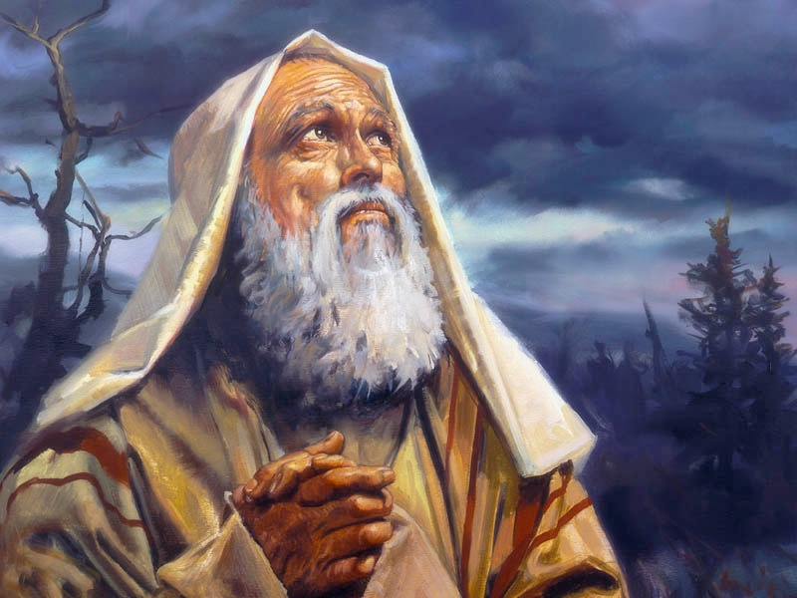
Notes:
Isaia a accentuat faptul că intenția lui Dumnezeu nu a fost să dea aceste binecuvântări ale Sabatului doar poporului evreu. Dumnezeu invită pe toată oamenii, oriunde ar fi, să își aducă aminte și să păzească Sabatul cu El.
Isaiah emphasized that God never intended to give these blessings of the Sabbath exclusively to the Jewish people. He invites everyone, everywhere to remember and keep the Sabbath with Him:

Slide 68
Notes:
(Text: Isaia 56:6, 7)
... pe toţi cei ce vor păzi Sabatul ...

Slide 69
Notes:
îi voi aduce la muntele Meu cel sfânt şi-i voi umple de veselie în Casa Mea de rugăciune ...

Slide 70
Notes:
... căci Casa Mea se va numi o casă de rugăciune pentru toate popoarele.
Isaia 56:6, 7.

Slide 71
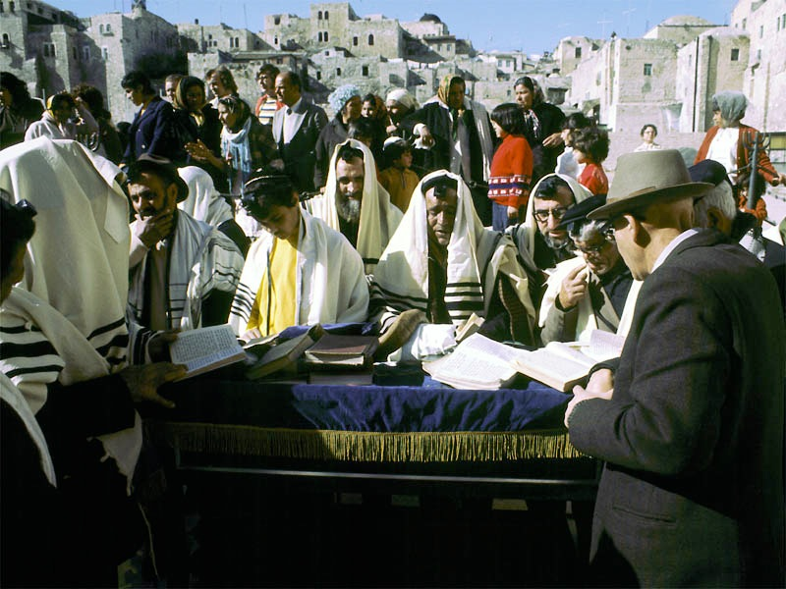
Notes:
Sabatul a fost instituit înainte de nașterea poporului evreu. Dumnezeu nu a restrâns această binecuvântare doar la o singură națiune. Nicăieri în Biblie Sabatul nu este numit “Sabatul iudeilor.”
Isus a clarificat faptul că această zi a fost făcută pentru toată omenirea, atunci când a afirmat că:

Slide 72
Notes:
(Text: Marcu 2:27)
... Sabatul a fost făcut pentru om, iar nu omul, pentru Sabat;
Marcu 2:27.

Slide 73
Notes:
(Text: Exod 20:10)
Porunca spune: ... ziua a şaptea este ziua de odihnă închinată Domnului, Dumnezeului tău ...
Exod 20:10.

Slide 74
Notes:
(Text: Matei 12:8)
Isus a mai spus și că: … Fiul omului este Domn şi al Sabatului (Matei 12:8) pentru că El l-a creat.

Slide 75
Notes:
(Text: Apocalipsa 1:10)
De aceea, Ioan, autorul Apocalipsei, numește Sabatul ca “ziua Domnului.”
Apocalipsa 1:10.
Sabatul este mai mult decât un memorial al creațiunii și al Creatorului. El este un semn între Dumnezeu și om.

Slide 76
Notes:
(Text: Ezechiel 20:20)
Sfinţiţi Sabatele Mele, căci ele sunt un semn între Mine şi voi,

Slide 77
Notes:
ca să ştiţi că Eu sunt Domnul, Dumnezeul vostru!
Ezechiel 20:20.
Cel care a sfințit Sabatul în timpul săptămânii creațiunii este Același care sfințește și pe păcătoși.
Creatorul nostru este și Mântuitorul nostru!

Slide 78
Notes:
(Text: Ezechiel 20:12)
Le-am dat şi Sabatele Mele să fie ca un semn între Mine şi ei,

Slide 79
Notes:
pentru ca să ştie că Eu sunt Domnul, care-i sfinţesc.
Ezechiel 20:12.

Slide 80
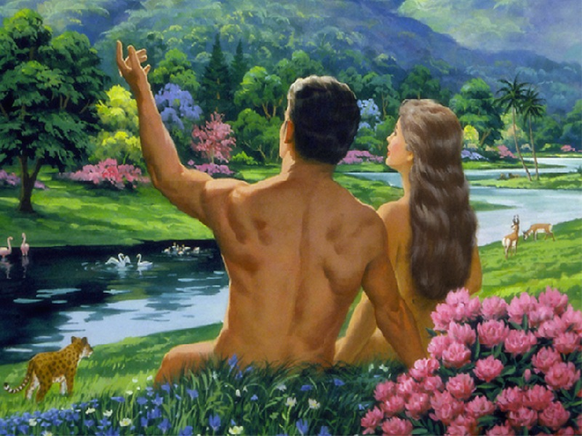
Notes:
Sabatul a fost instituit înainte ca păcatul să între în lume, și, de asemenea, va fi sărbători și după ce păcatul va fi alungat pentru totdeauna de pe Pământ.

Slide 81
Notes:
(Text: Isaia 66:22, 23)
Căci după cum cerurile cele noi şi pământul cel nou pe care le voi face vor dăinui înaintea Mea – zice Domnul

Slide 82
Notes:
– aşa vor dăinui şi sămânţa voastră şi numele vostru.

Slide 83
Notes:
În fiecare lună nouă şi în fiecare Sabat,

Slide 84
Notes:
va veni orice făptură să se închine înaintea Mea, zice Domnul.
Isaia 66:22, 23.

Slide 85
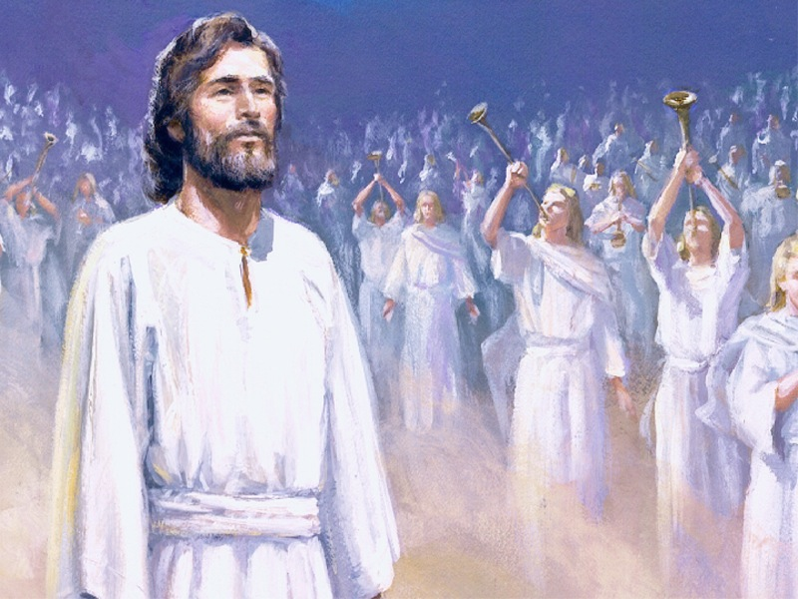
Notes:
De-a lungul veșniciei, poporul lui Dumnezeu va sărbători Sabatul pentru a-L cinsti pe El ca Răscumpărătorul și Creatorul lor.
Dacă Sabatul a fost sărbătorit înainte ca păcatul să intre în lume, și va fi sărbătorit după ce pământul acesta va fi înnoit, nu este logic că poporul lui Dumnezeu trebuie să îl sărbătorească și acum?

Slide 86
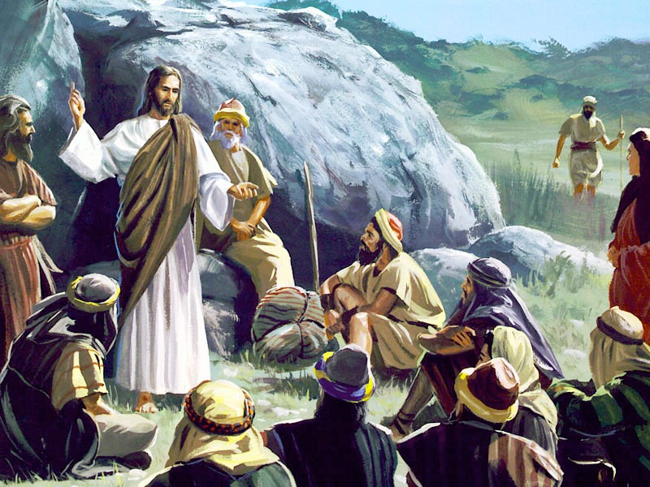
Notes:
Dacă încă mai avem întrebări despre relația lui Dumnezeu cu Sabatul, putem privi la felul în care Isus S-a raportat la Sabat.

Slide 87
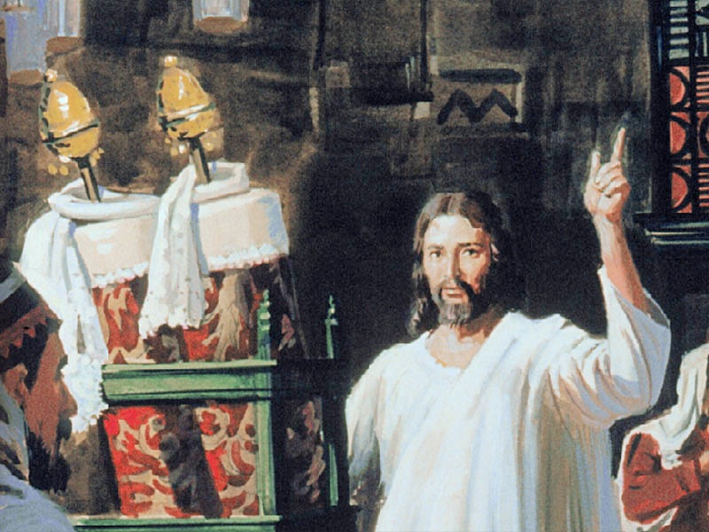
Notes:
Luca ne spune cum S-a comportat Isus în ziua de Sabat:

Slide 88
Notes:
(Text: Luca 4:16)
A venit în Nazaret, unde fusese crescut,

Slide 89
Notes:
şi, după obiceiul Său, în ziua Sabatului, a intrat în sinagogă. S-a sculat să citească.
Luca 4:16.
Biblia spune că acesta era obiceiul lui Isus!

Slide 90
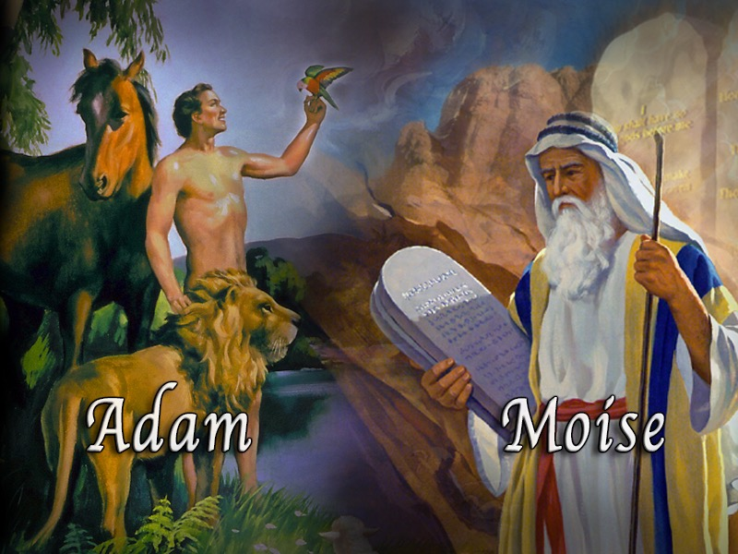
Notes:
Dacă această zi ar fi fost schimbată sau uitată de la Adam și până la Moise, Dumnezeu ar fi remediat aceasta când a scris cele zece porunci.

Slide 91
Notes:
Dacă această zi ar fi fost pierdută de la Moise și până la Isus, Hristos ar fi remediat situația, cu siguranță.

Slide 92
Notes:
Dacă ziua aceasta ar fi fost schimbată în timpul vieții apostolilor, ei ar fi scris, cu siguranță, despre asta.

Slide 93
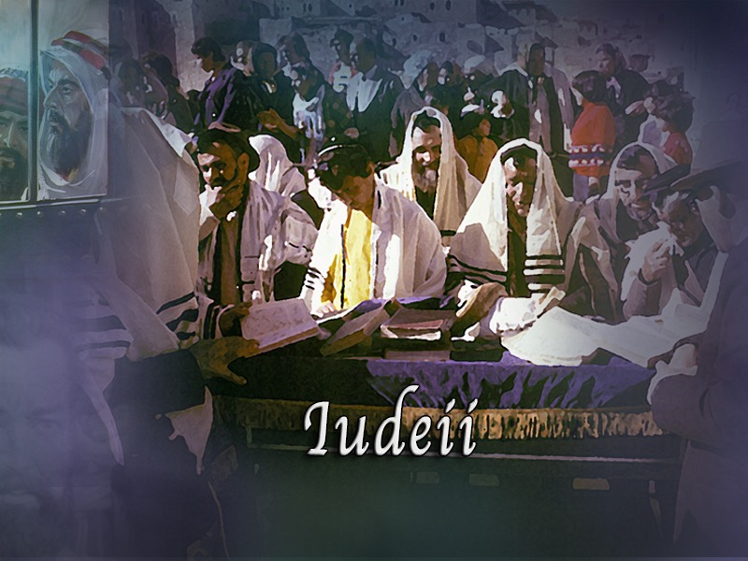
Notes:
Și desigur, evreii, care au păstrat o evidență foarte strictă a timpului, încă se mai închină în ziua a șaptea, Sabatul.

Slide 94
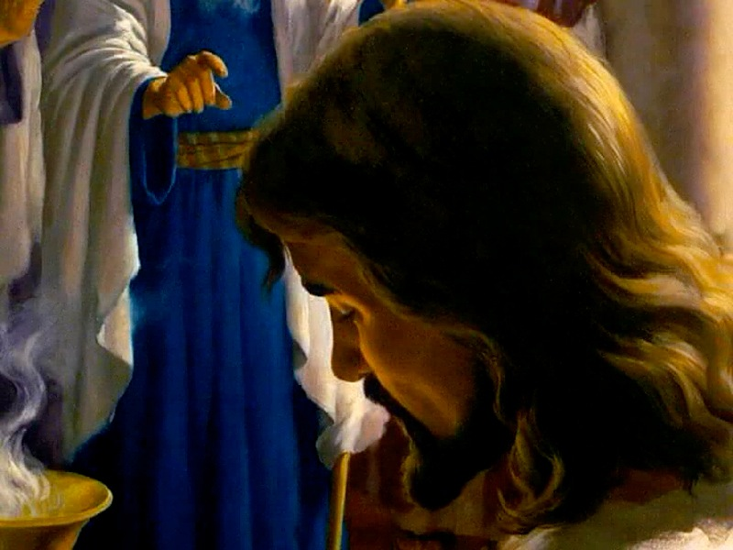
Notes:
Identitatea zilei de odihnă nu a fost pusă la îndoială deloc în timpul vieții lui Isus pe acest Pământ. Controversa care a apărut a fost în legătură cu felul în care Isus a păzit Sabatul. Rabinii distorsionaseră păzirea Sabatului prin istaurarea multor reguli dificile și împovărătoare.
Când L-au acuzat pe Isus că a călcat Sabatul pentru că a vindecat oameni în ziua aceea, El a răspuns:

Slide 95
Notes:
(Text: Matei 12:12)
... este îngăduit a face bine în zilele de Sabat.
Matei 12:12.

Slide 96
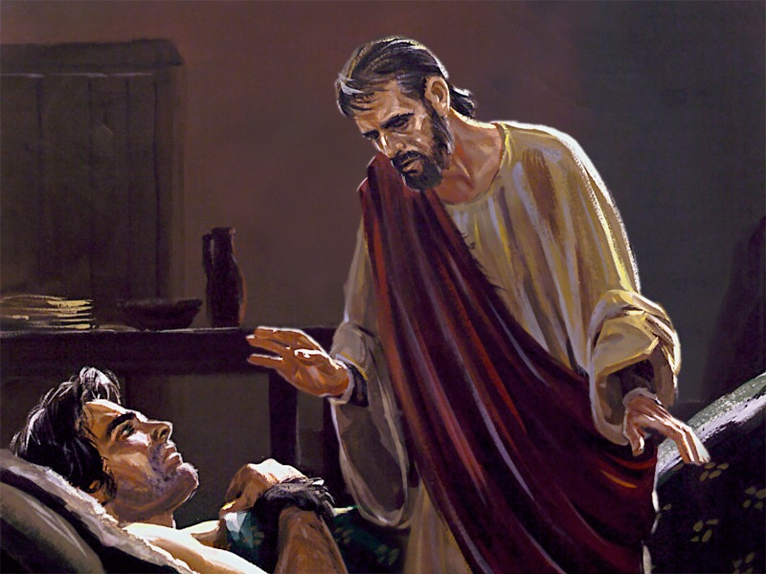
Notes:
Biblia spune că Isus a vindecat și a slujit oamenilor în timpul Sabatului.
Sabatul este menit să ne întregească, să ne elibereze de vinovăție, prejudecată și egoism și să ne dea pace sufletească; este pentru a restaura în noi chipul lui Dumnezeu și pentru a ne conduce înapoi spre Creatorul nostru!
Aceasta este lucrarea pe care Isus a venit să o facă și lucrarea pe care ucenicii Săi au făcut-o după El.

Slide 97
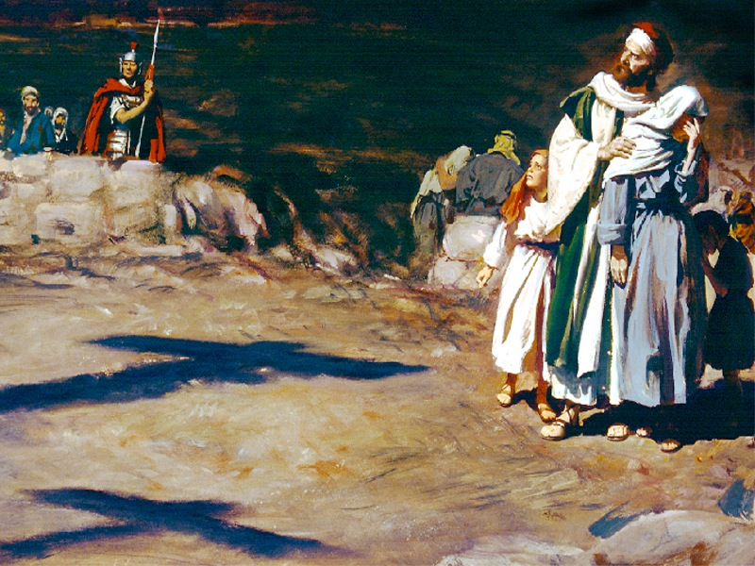
Notes:
La moartea lui Isus, putem observa cum au păzit ucenicii Sabatul.
Chiar și în această criză, prietenii lui Isus s-au odihnit după porunca lui Dumnezeu, și au amânat ungerearea trupului lui Isus după trecerea Sabatului.

Slide 98
Notes:
Era Ziua Pregătirii şi începea ziua Sabatului.
(Text: Luca 23:54-56).

Slide 99
Notes:
s-au întors şi au pregătit miresme şi miruri. Apoi, în ziua Sabatului, s-au odihnit, după Lege.
Luca 23:54-56.

Slide 100
Notes:
(Text: Luca 24:1)
În ziua întâi a săptămânii, femeile acestea şi altele împreună cu ele au venit la mormânt dis-de-dimineaţă şi au adus miresmele pe care le pregătiseră.
Luca 24:1.
Să trecem în revistă evenimentele din timpul acestor trei zile memorabile.

Slide 101
Notes:
1. Vineri: Isus a murit; femeile au pregătit uleiurile și balsamurile pentru ungere.

Slide 102
Notes:
2. Sâmbătă (ziua Sabatului): Isus S-a odihnit în mormânt; urmașii Săi S-au odihnit și ei.

Slide 103
Notes:
3. Duminică (prima zi a săptămânii): Isus a înviat din morți! Femeile au venit la mormânt să Îl îmbălsămeze.
Nu există nici o îndoială cu privire la care zi era Sabatul la moartea lui Isus. Cu toții știm ziua în care a înviat El! Este vorba de duminică, ziua care urmează sâmbetei.

Slide 104
Notes:
Nu doar că Isus și ucenicii Săi au păzit Sabatul, dar este clar, de asemenea, că El se aștepta ca urmașii Săi să continue să păzească Sabatul la multă vreme după învierea Sa. În instrucțiunile Sale cu privire la distrugerea Ierusalimului, aflată mulți ani în viitor, Isus le-a spus:

Slide 105
Notes:
(Text: Matei 24:20)
Rugaţi-vă ca fuga voastră să nu fie iarna, nici într-o zi de Sabat.
Matei 24:20.

Slide 106
Notes:
Isus Se aștepta ca, în anul 70 d.Hr., când Ierusalimul a fost distrus, creștinii încă să păzească Sabatul! De fapt, Noul Testament raportează faptul că urmașii lui Isus au continuat să păzească Sabatul după învierea Sa.

Slide 107
Notes:
(Text: Fapte 17:1, 2)
... şi au venit în Tesalonic, unde era o sinagogă a iudeilor.

Slide 108
Notes:
Pavel, după obiceiul său, a intrat în sinagogă. Trei zile de Sabat a vorbit cu ei din Scripturi.
Fapte 17:1, 2.
Cu o altă ocazie de Sabat, când Pavel predica, unii dintre neamuri au venit la el cu o cerere:

Slide 109
Notes:
(Text: Fapte 13:42, 44)
... neamurile i-au rugat să le vorbească şi în Sabatul viitor despre aceleaşi lucruri.

Slide 110
Notes:
În Sabatul viitor, aproape toată cetatea s-a adunat ca să audă Cuvântul lui Dumnezeu.
Fapte 13:42, 44.
Dacă Pavel era în sinagogă în timpul Sabatului doar pentru că iudeii erau acolo, atunci, cu siguranță, el ar fi invitat neamurile să se întâlnească cu el a doua zi, duminică. Dar el nu le-a spus asta!

Slide 111
Notes:
De fapt, cartea Faptelor raportează 84 de adunări pe care Pavel le-a ținut în timpul Sabatului.

Slide 112
Notes:
Sabatul străbate ca un fir de aur întreaga Biblie, de la Geneza până la Apocalipsa, carte în care sunt descriși cei care sunt pregătiți să-L întâlnească pe Isus la cea de-a doua Sa venire.

Slide 113
Notes:
(Text: Apocalipsa 14:12)
Aici este răbdarea sfinţilor, care păzesc poruncile lui Dumnezeu şi credinţa lui Isus.
Apocalipsa 14:12.

Slide 114
Notes:
(Text: Ioan 14:15)
Isus a spus: Dacă Mă iubiţi, veţi păzi poruncile Mele.
(Ioan 14:15).
Una dintre acele porunci ne spune să ne aducem aminte de ziua Sabatului.

Slide 115
Notes:
Dacă ne închinăm lui Dumnezeu, Creatorul nostru, în fiecare săptămână, în ziua de Sabat, niciodată nu vom uita de unde venim, sau Cine ne-a creat pe noi și pe lumea din jurul nostru.

Slide 116
Notes:
Nu ne vom mai întreba cum am apărut – noi suntem pe acest Pământ pentru că Dumnezeu ne-a vrut aici și El ne-a creat.

Slide 117
Notes:
Același Isus care ne cere să “ne aducem aminte” Își întinde mâinile spre tine în seara aceasta – mâini care, demult, au fost pironite pe crucea de pe Calvar pentru păcatele tale - și te cheamă cu blândețe: “Urmează-Mă!”

Slide 118
Notes:
Vrei să Îl urmezi pe Creatorul tău acum?
Ai vrea să te bucuri și tu de binecuvântările care se găsesc în ascultarea cu bucurie de voia lui Dumnezeu pentru viața ta?
Vrei să te alături și tu lui Isus și apostolilor Săi în a te închina Dumnezeului Creator în Sabatul zilei a șaptea?

Slide 119
Notes:
Ai vrea să spui și tu: “Îți mulțumesc, Isuse, pentru că mi-ai dat un dar atât de minunat. Îți mulțumesc pentru că Te gândești la nevoile mele, de a avea odihnă în această lume fără liniște?”
Dacă în adâncul inimii tale vrei și tu să te bucuri de ziua sfântă a lui Dumnezeu, dacă vrei să păzești ziua Lui cea sfântă în comuniunie cu El, te invit să te ridici în picioare și să ne rugăm.
[SUGESTIE DE RUGĂCIUNE]
“Doamne, stăm astăzi înainte Ta cu inimi pline de mulțumire. Suntem recunoscători că Tu ești Creatorul și Răscumpărătorul nostru. Îți mulțumim că ne-ai dat un memorial săptămânal al dragostei Tale și al scopului Tău pentru viețile noastre. În seara aceasta, dorim să Îți spunem că și noi Te iubim. Vrem să acceptăm invitația Ta de a ne întâlni în fiecare săptămână cu Tine. Tu vezi fiecare inimă de aici. Tu cunoști fiecare decizie. Ne rugăm pentru fiecare persoană, fiecare cămin, fiecare familie reprezentată aici, ca Tu să îi binecuvântezi pe toți cei ce caută să Te laude prin păzirea zilei sfinte a Sabatului. Te rugăm să le dăruiești dragostea Ta, puterea Ta, bucuria Ta în inimile lor, acum când ei doresc să își predea toate căile lor Ție. În numele lui Isus Te-am rugat, Amin!

